Slide 1
Visual Studioの使い方
インタラクティブ・ゲーム制作
プログラミングコース
補足資料

Slide 2
注意事項
Cドライブに結構な空きが必要です
  占有するのは1GB程度ですが、一時的には
  4GB程度使うかもしれません
  Cがパンパンなのはよろしくないので、
  できるだけ空けるようにしましょう

Slide 3
ダウンロードするもの
Visual C++ 2008 Express Edition
  2010がリリースされていますが、
  とりあえずは2008でいきます
    ダウンロードできなくなってるので直接配布
    メディアロビーでProfessionalがインストール可能
FK ToolKit System
  3Dでぐりぐりするものを作るための道具箱
    http://fktoolkit.sourceforge.jp/

Slide 4
セットアップ手順(1)
VCExpressフォルダ内のsetup.exeを
クリックし、指示通りに操作
  “SQL～”のチェックは外すことを推奨
  後は次へとかOKとか同意とかで大丈夫
インストール先はできるだけそのままで

Slide 5
セットアップ手順(2)
“FK_VC08_2_8_9_0.exe”をダウンロードして実行
  Visual Studio2008(VS2008)用です
  違う環境用のファイルと間違えないように！
    入れてしまったらアンインストールすればOK
  ひたすら次へとかOKとか同意とか
インストール先は変えてもよいが、
そのままの方が混乱しなくてよいかも

Slide 6
プロジェクトの作り方
Visual Studio起動
ファイル→新規作成→プロジェクト
Visual C++→FK→FK ToolKit Project
プロジェクト名に名前を入力してOK
次の画面ではとりあえず
「動作確認用サンプル」を選択して完了
「Debug」を「Release」に変更

Slide 7
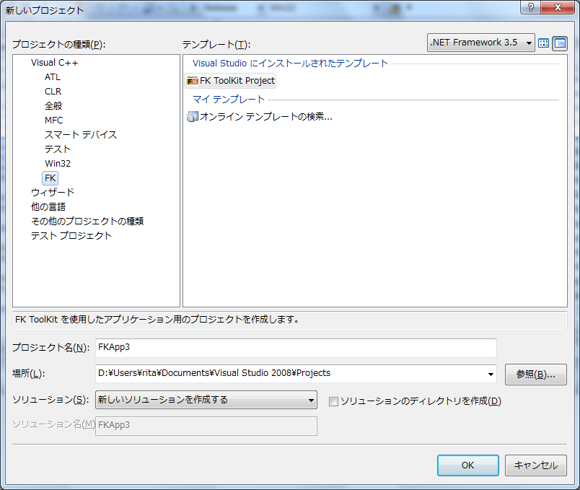
プロジェクト作成画面(1)
ここをチェックすると
フォルダ階層が無駄に
深くなるので注意

Slide 8
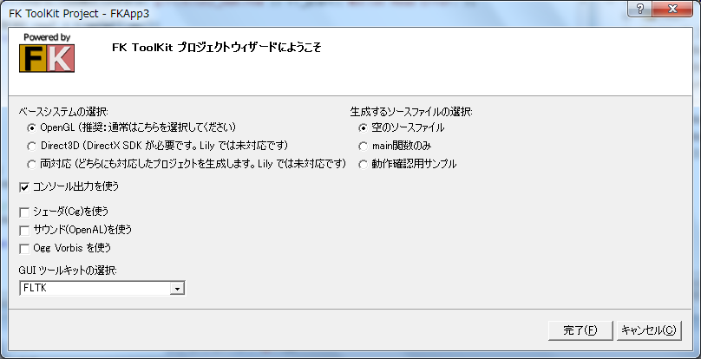
プロジェクト作成画面(2)
新しく追加された設定です。
用途に応じて使い分けを。
音を使うのでチェック

Slide 9
早速動かそう
プロジェクトができたらF7キーでビルド
  コンパイルと意味は(だいたい)一緒です
うまくいったようなら、Ctrl+F5で実行
動作確認用サンプルを生成した場合は、黄色いブロックがくるくる回ってればOK

Slide 10
FKUTを使いたい
ダウンロードしたzip内のFKUTフォルダをプロジェクトのフォルダにコピー
プロジェクトを右クリックして「追加→
新たなフィルタ」で「FKUT」を作成
追加した「FKUT」を右クリックし「追加→既存の項目」で、コピーしてきたFKUTフォルダ内の全ファイルを選択して追加

Slide 11
追加設定
プロジェクトのプロパティを開く。
構成プロパティ→リンカ→全般を開く。
「追加のライブラリディレクトリ」に FKUT\dinput と書き足す。

Slide 12
サウンド関連のDLLを追加
FKのインストール先のbinフォルダを開く
  デフォルトなら”C:\FK_VC08\bin”
以下の4つのDLLをプロジェクトのあるフォルダにコピーする
  alut.dll, libogg.dll,
  libvorbis.dll, libvorbisfile.dll
音を鳴らさない場合はやらなくてもいい
  でも後々混乱するのでやっといた方が無難

Slide 13
FKUTは使っちゃいけないの？
SimpleWindowは使うと逆に不便になるかもしれません
  キー入力は便利なんですけどねぇ
それ以外のクラスは必要に応じて使うと良いでしょう
今日はSimpleWindowを使わない
プログラムの基本構造を勉強します

Slide 14
直接実行したい場合
“_exe”フォルダ内から”[プロジェクト名].exe”という名前の実行ファイルを
プロジェクトのあるフォルダにコピー
コピーしてきたexeファイルを
ダブルクリック
ファイルの読み込みパスは「プロジェクトファイル」のある位置が基準
  exeを持ってくる方が面倒が少ない

Slide 15
他人に配布したい場合
コンソールが出るのがかっこわるい！
  プロジェクトのプロパティ
    リンカ→システム→サブシステムをWindowsに
どのファイルを持って行けばいい？
  exeファイル
  プログラムから読み込むファイル
  dllファイル4種
    alut.dll, libogg.dll, libvorbis.dll, libvorbisfile.dll
  oainst.zip の中身をインストールしてもらうこと

